Slide 1








Slide 2




KHỞI ĐỘNG
Em đã được học bài mà các thầy cô chiếu các hình ảnh, video, trên bảng chiếu chưa? Các thầy cô giáo sử dụng phần mềm nào để tạo ra các trang chiếu đó nhỉ? Hôm nay chúng ta sẽ tìm hiểu phần mềm tạo ra các trang chiếu đó nhé!

Slide 3
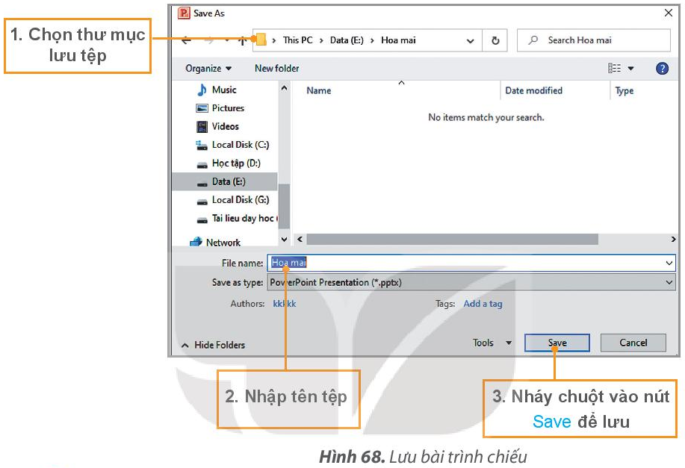
NHIỆM VỤ
3
Lưu bài trình chiếu.
HƯỚNG DẪN
Trong bảng chọn File, chọn lệnh Save. Cửa sổ Save as hiện ra tương tự như sau:

Slide 4


LUYỆN TẬP
Em hãy tạo bài trình chiếu cả 2 đến 3 trang để giới thiệu về trường em với các yêu cầu sau:
a) Trang chiếu có tên trường.
b) Trang chiếu có hình ảnh của trường.
c) Trình chiếu toàn màn hình.
d) Lưu bài trình chiếu vào thư mục phù hợp trong máy tính.
VẬN DỤNG
Em hãy tạo bài trình chiếu về sở thích của mình và chia sẻ với các bạn.

Slide 5


L
L
LOVE
TẠM BIỆT VÀ HẸN GẶP LẠI
G
PIRCE
L
S
T
H
L

